Slide 1
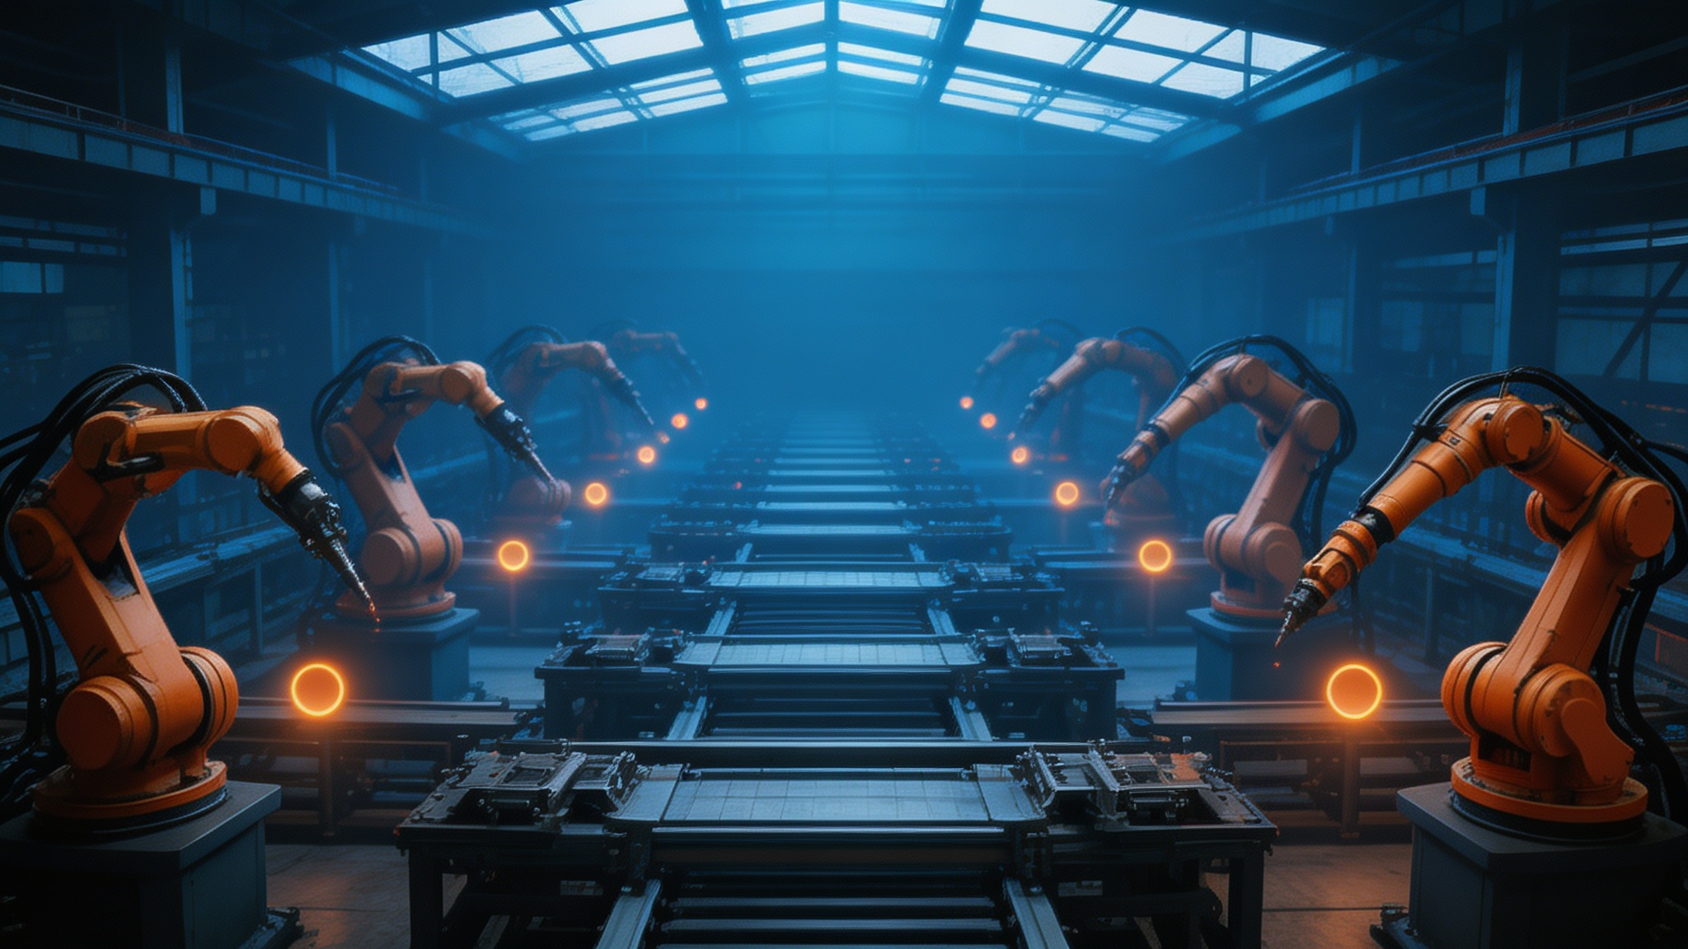
制造业AI革命
落地实战 之 开启动作
一张天梯图，六大场景，三条路径
唐明伯
博昇慧源AI研究院 · 工业AI大模型架构师
Notes:
（无，等候听众入场）

Slide 2

目 录
01
一张AI天梯图
企业AI成熟度天梯图
→ 你的工厂现在在哪里，
目标在哪里
02
六大AI落地场景
制造业AI落地真实跑通的六个方向
→ 哪一个是你最近的痛点
03
三条落地路径
不同规模工厂的AI启动路径
→ 你的厂，下周可以迈出的第一步
Notes:
今天不讲技术，不讲概念。只讲三件事，每一件都跟你的工厂直接相关。一小时结束，你带着这三件东西离开，今天就值了。

Slide 3
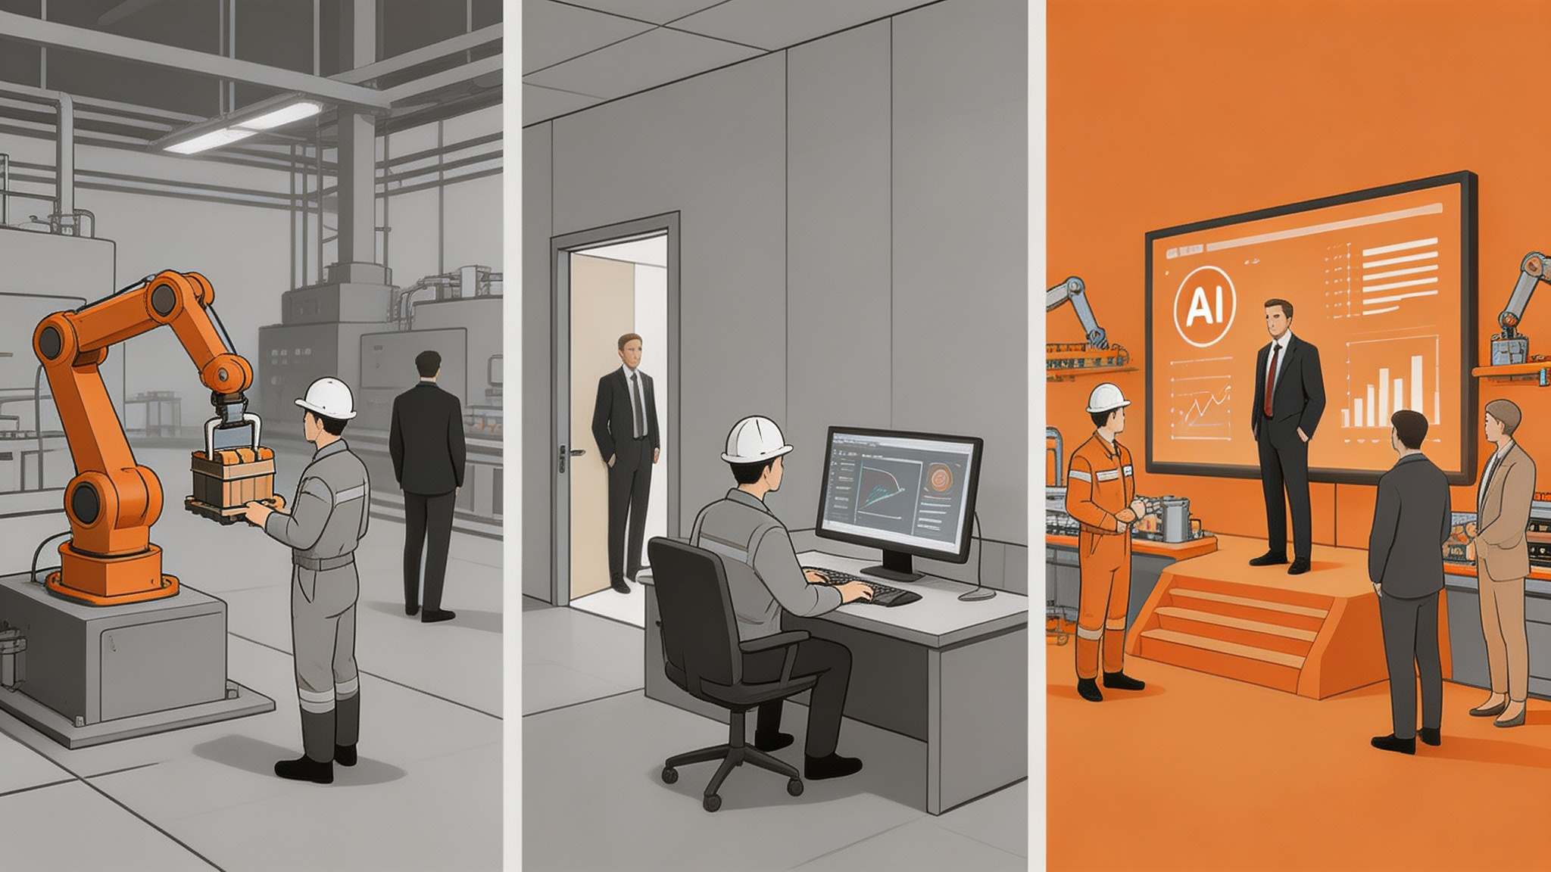



制造业AI革命，老板不能缺席
1990年代
机器自动化
优化了生产流程
IT部门负责
老板可以不懂
2000年代
初级信息化
优化了管理流程
ERP团队负责
老板懂一点点
2020-2030年代
AI 革命
AI让效率提昇10-100倍！
老板必须参与！
Notes:
前两轮，老板签字批预算就够了。这一轮不行。因为AI要解决的问题，是业务判断，而最懂业务的人是老板。你不参与，你的团队不知道该优化什么，供应商也不知道该做什么。

Slide 4
让人惊讶的事实：制造业AI革命从中小企业开始
已启动AI落地项目的企业规模分布
31%
小型企业
(500人以下)
60%
中国制造业企业在2024年已启动AI落地项目
其中，超六成启动者为员工500人以下的中小工厂，并非仅头部大厂在行动。
中型企业
25%
大型企业
15%
数据来源：工信部2024年制造业数字化调研
Notes:
不是华为，不是比亚迪。是跟你规模差不多的厂，已经在动了。今天在座的各位，有没有已经感受到这个压力的？（停顿）好，我们开始。

Slide 5
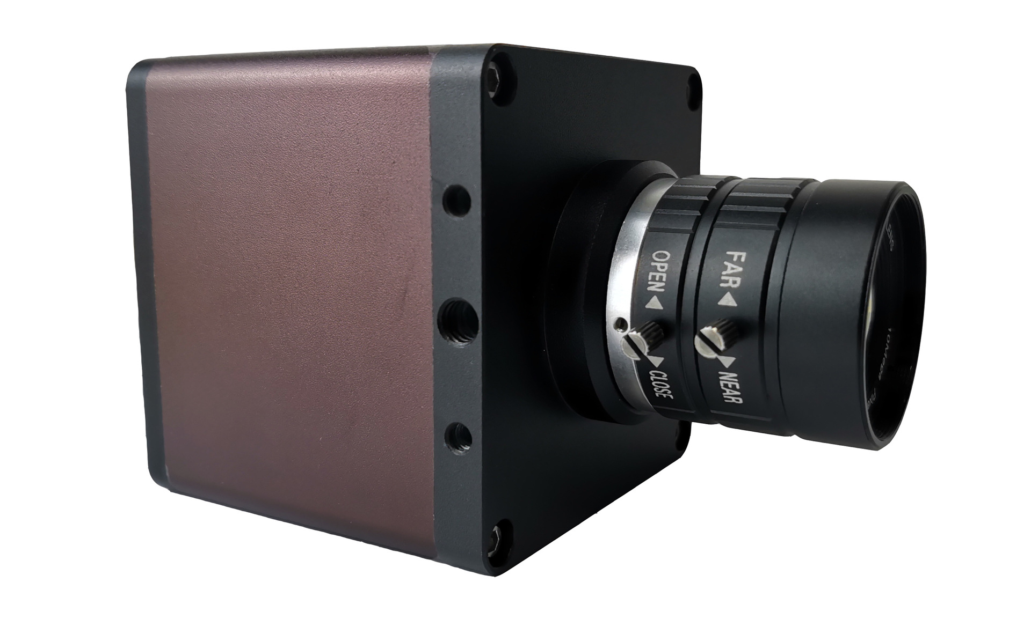
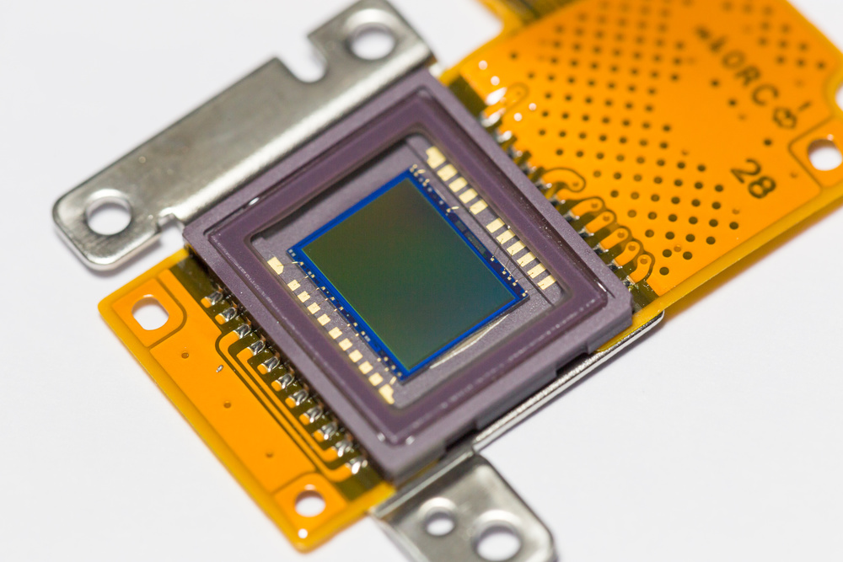
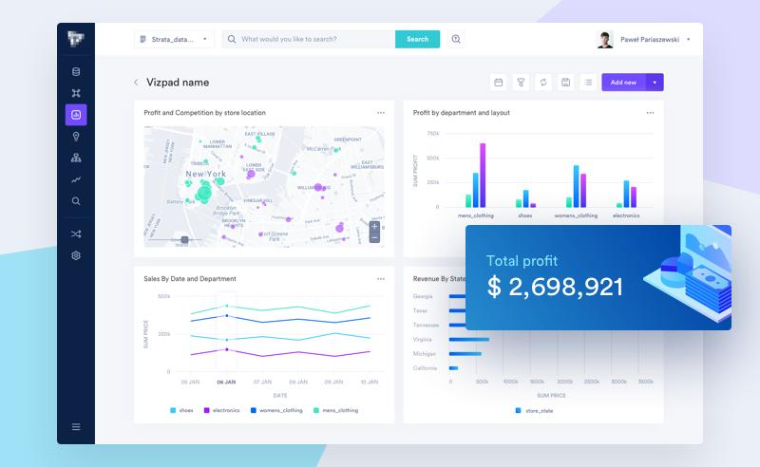
AI：从改变机器 到 改变流程 到 改变决策
2010年前 · 第一次
视觉AI · 改变质检
利用工业摄像头与视觉算法替代传统人工，实现毫秒级自动化质检，解决微小缺陷难以识别、质检标准不一等痛点。
2015-2022 · 第二次
预测AI · 改变设备维护
通过部署在设备上的传感器采集运行数据，建立预测性维护模型，变“故障停机维修”为“主动预警维护”，大幅降低停机损失。
2023至今 · 第三次
大模型 · 改变判断与决策
突破感知智能，迈向认知智能。AI大模型能理解复杂逻辑，处理非结构化信息，从辅助数据分析升级为直接参与甚至替代企业的商业判断与战略决策。
Notes:
前两次，老板可以不管，交给IT部门。这一次，AI开始替代的是判断和决策，老板必须亲自来。

Slide 6








以前：定制开发，百万起步 | 现在：调用现成能力，万元可用
2022年前 · 定制开发模式
2024年后 · API / SaaS 调用模式
高昂资金门槛：百万级预算起步
仅研发投入就需大量资金，成本极高
低门槛启动：万元级成本即可落地
按调用量付费，大幅降低中小企业的试错成本
漫长交付周期：平均18个月
从立项到上线流程繁琐，错失市场机会
极速上线：最快3个月见效
无需重复造轮子，开箱即用，快速响应业务需求
依赖专业团队支持
需组建专业算法与工程团队，人力要求高
轻量化运营：单人即可推进项目
简单易用的集成文档与工具，普通产品/运营也能上手
Notes:
这是最关键的变化。以前做AI是大厂的特权，动辄百万预算和漫长的研发周期，且需要组建专门的算法和工程团队，这对大多数中小企业来说是一道难以逾越的门槛。但现在，借助API和SaaS工具，一切都变了。
现在的模式不仅成本降到了万元级，周期也缩短到3个月，甚至一个懂业务的人就能推动项目落地。这意味着，AI不再是高高在上的技术，而是中小厂弯道超车、快速响应市场的新机会。我们必须抓住这个从“定制开发”到“即插即用”的转型窗口。

Slide 7


找到能力边界，融入AI革命
AI 更适合做什么？
人更适合做什么？
- 数据
- 良莠
- 客观
- 逻辑
- 已有
● 搜集
● 存储
● 计算
● 推理
● 沉淀
- 人脉
- 精华
- 主观
- 信任
- 未来
● 链接
● 取舍
● 决策
● 背书
● 突破
Notes:
AI最擅长的，恰好是制造业里最消耗人、最没创造力的那部分工作。你的人可以去干真正值钱的事。

Slide 8
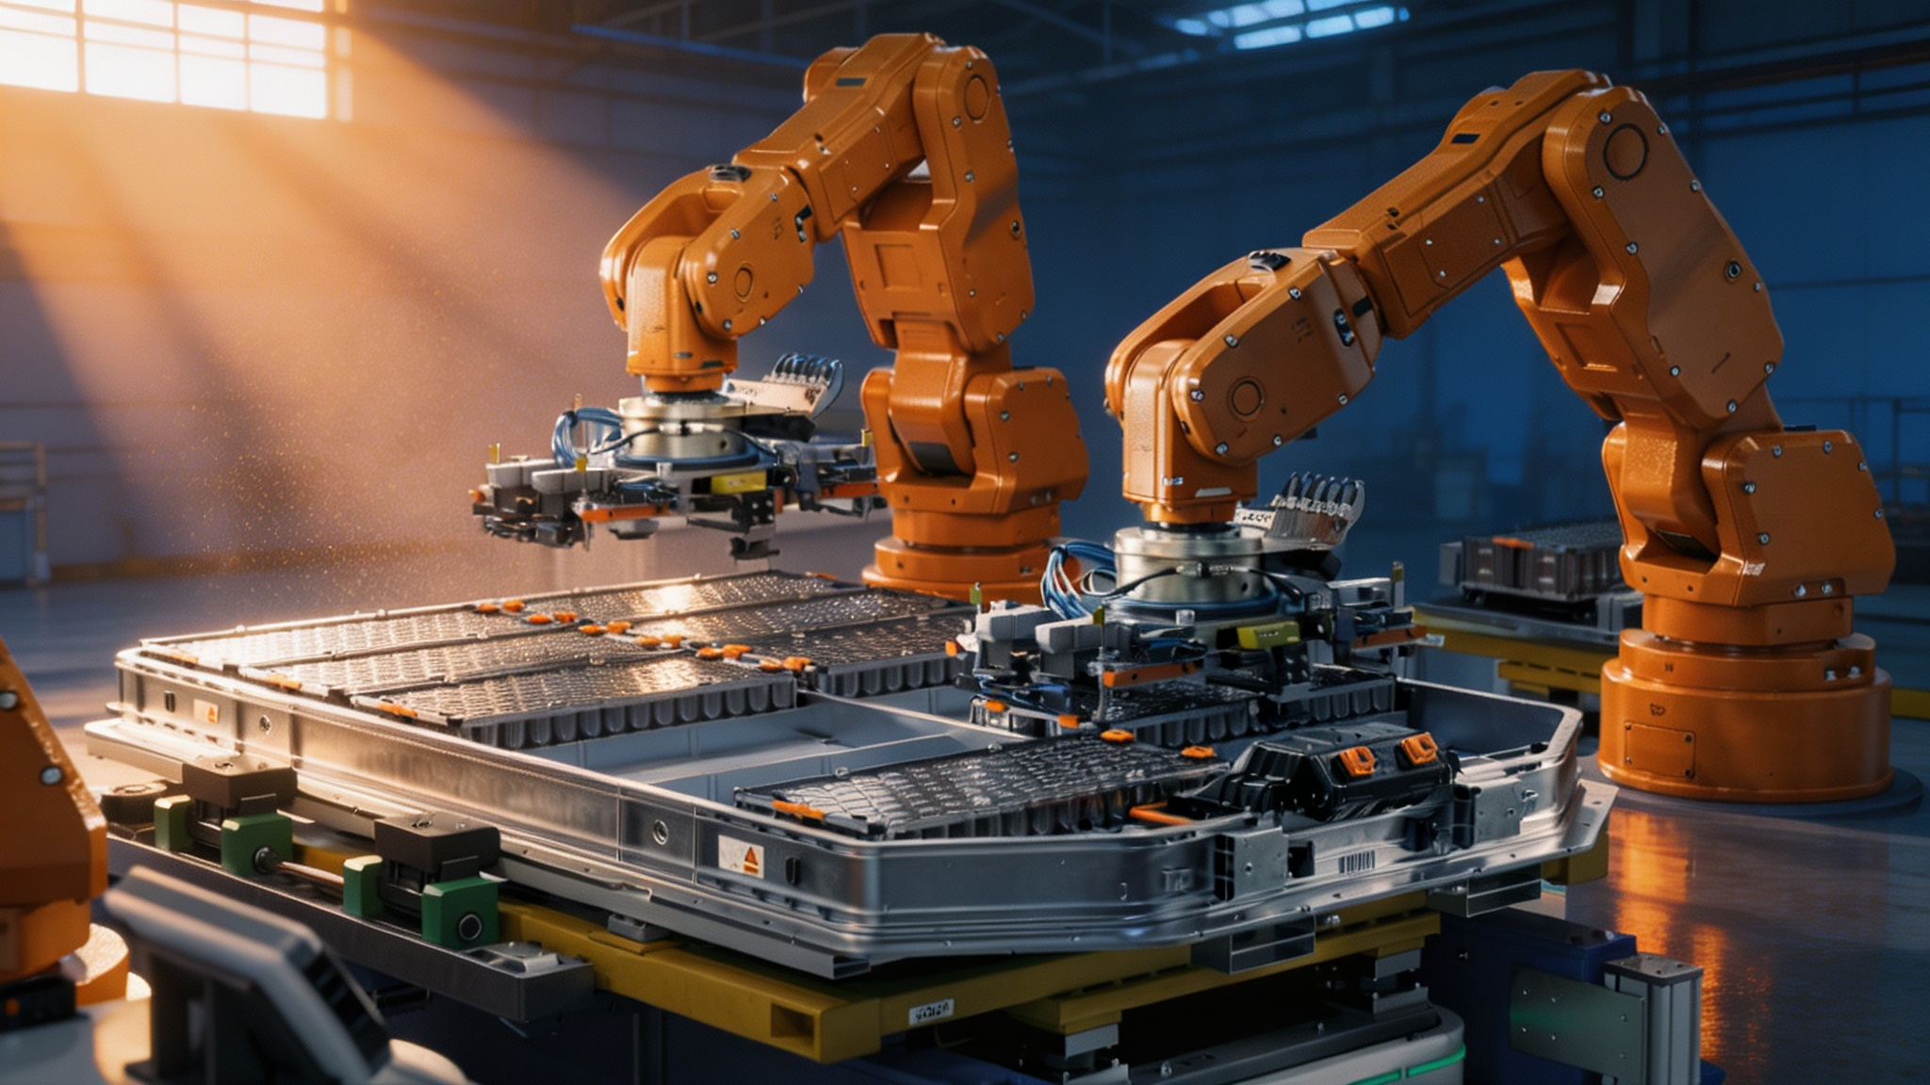
AI不会淘汰制造业，
但用AI的老板，会淘汰不用的老板
唐明伯
博昇慧源AI研究院 · 工业AI大模型架构师

Slide 9




博昇慧源：你的15分钟AI落地路径判断
免费 · 15分钟 · 一对一
承诺：不是销售电话，只做诊断分析
定制化诊断，拒绝通用建议
结合你的行业赛道、企业规模和痛点
微信扫一扫
添加好友，开启对话
可落地的行动指南
给你一个下周就能着手开始的第一步
今天之后48小时内添加，备注“AI落地”，优先安排专家对接！
Notes:
不是让你今天就签合同。是让你今天带着一个清晰的判断离开——你的厂，下一步该怎么走。

